Slide 1
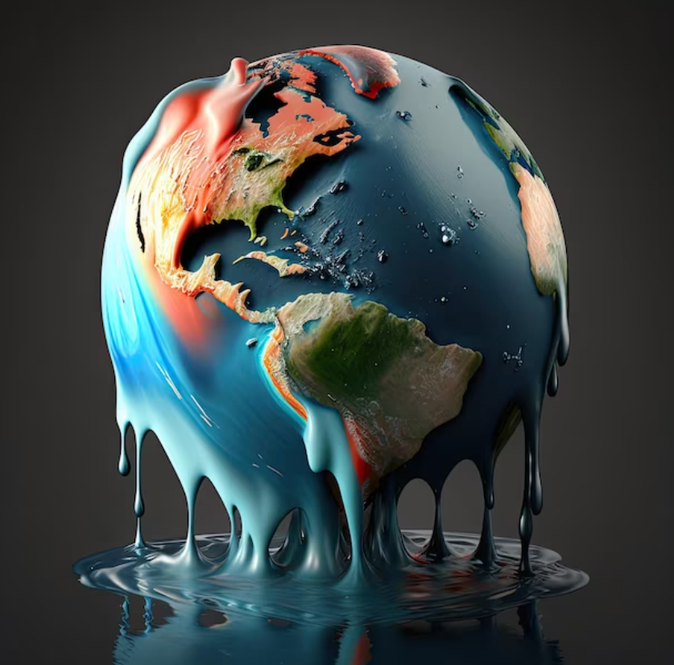
GLOBAL WARMING
Noemi Baruffolo 4^AROB

Slide 2
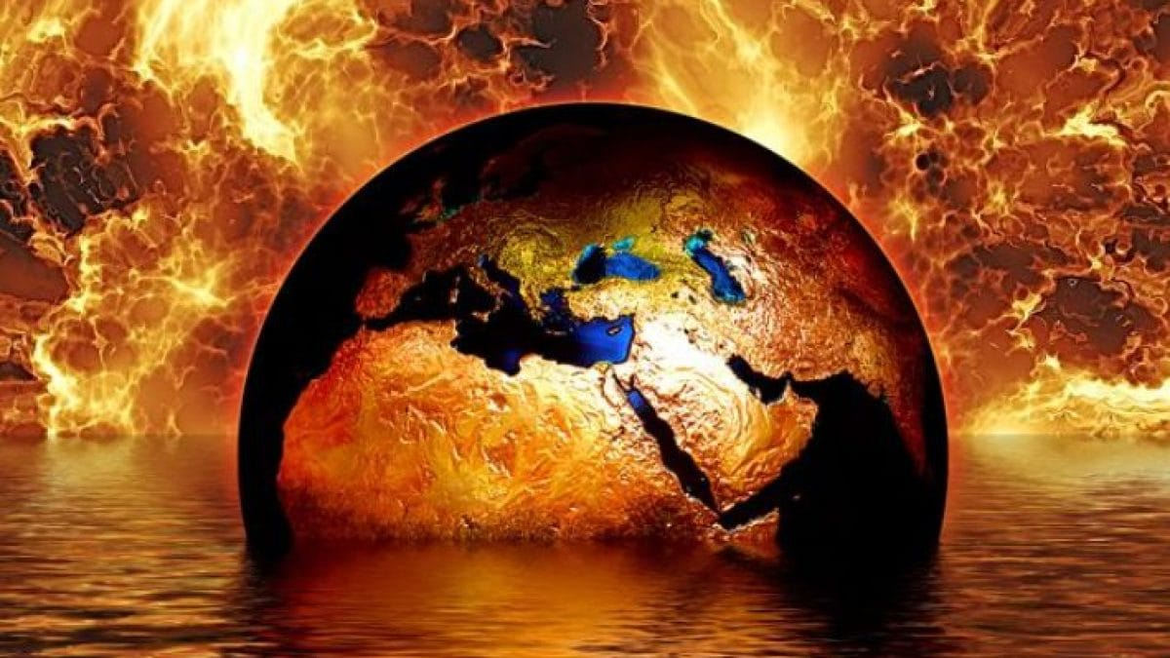
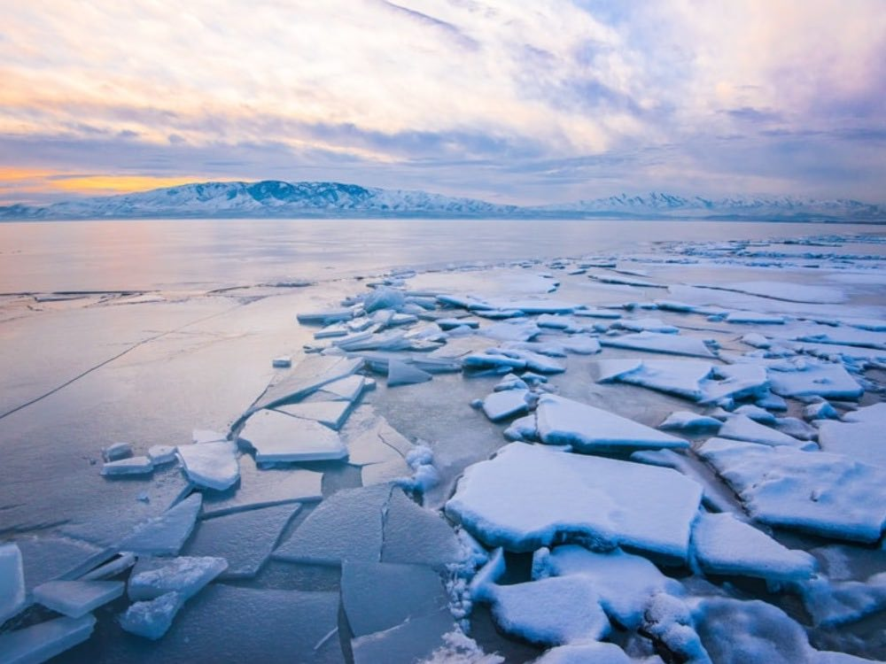
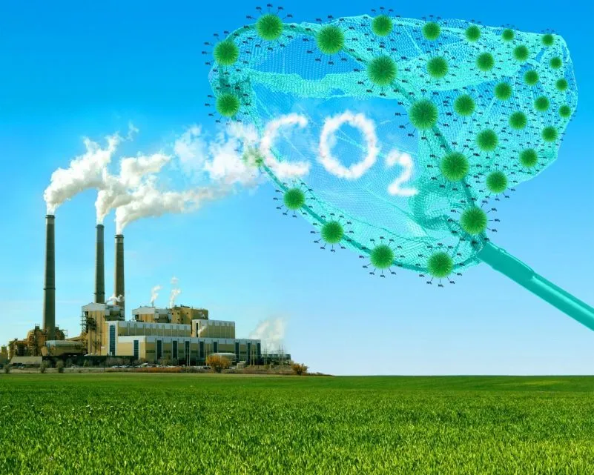
Il riscaldamento globale
Il riscaldamento globale è il fenomeno di aumento graduale della temperatura media della Terra, principalmente causato dall'accumulo di gas serra nell'atmosfera, come anidride carbonica e metano, dovuto alle attività umane come l'uso dei combustibili fossili e la deforestazione
Questo cambiamento climatico ha
conseguenze significative, tra cui
l'innalzamento del livello del mare, l'acidificazione degli oceani e l'intensificazione di eventi meteorologici estremi
Il riscaldamento globale richiede azioni concrete e immediate da parte di individui, comunità e governi
È necessario adottare politiche e pratiche sostenibili per ridurre le emissioni di CO2 e mitigare gli impatti del cambiamento climatico
Ogni contributo conta: piccole azioni quotidiane possono fare la differenza nel limitare il riscaldamento globale e proteggere il nostro pianeta per le generazioni future
Khj bik

Slide 3
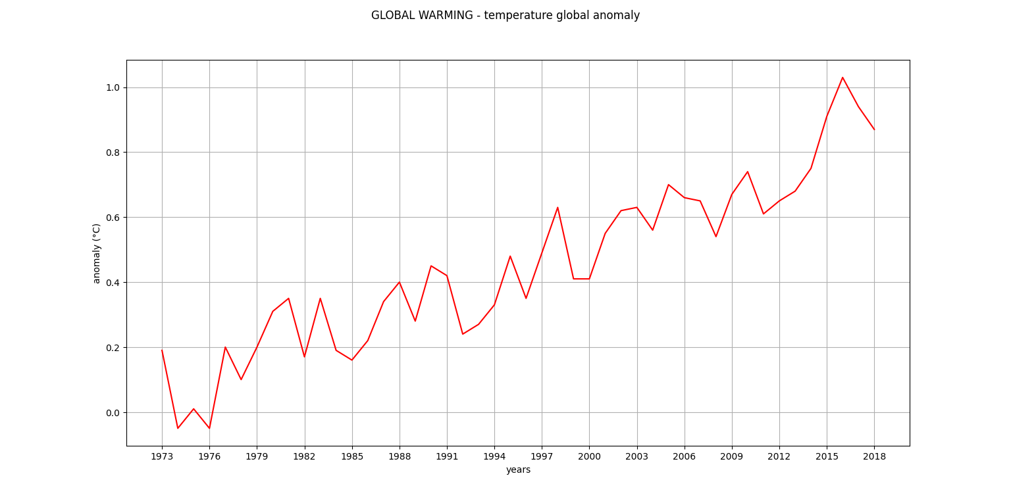
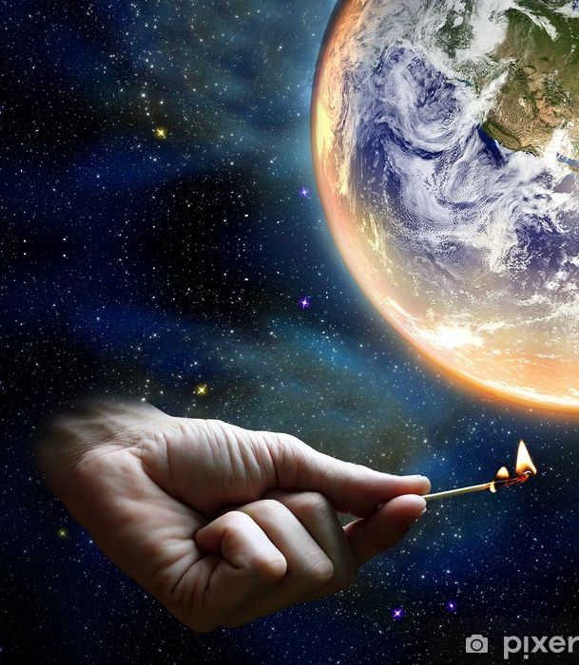
Causalità vs correlazione

Slide 4
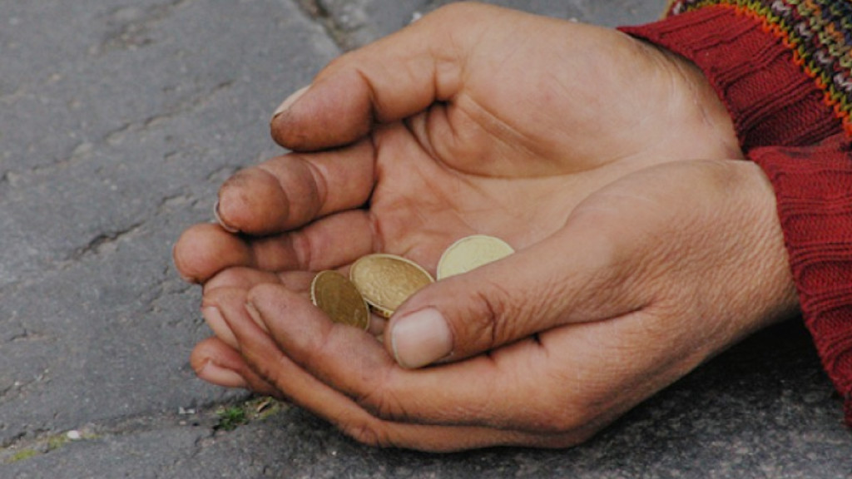
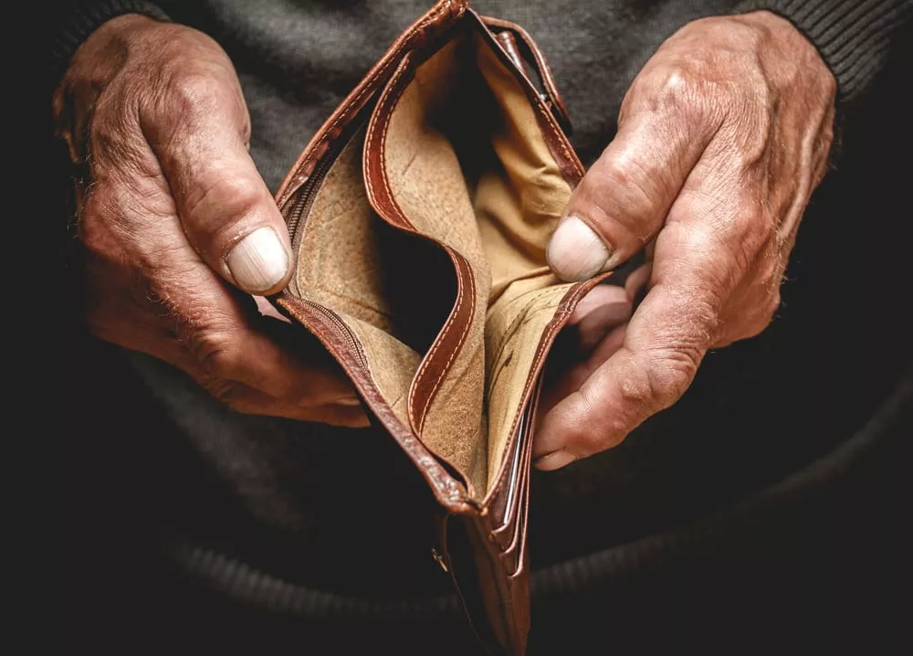
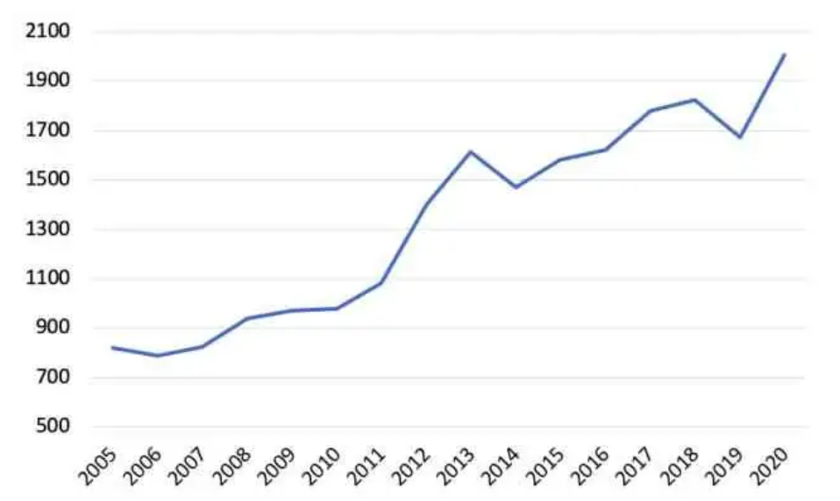
Causalità
Povertà assoluta in Italia
NOAA
Kulturjam

Slide 5
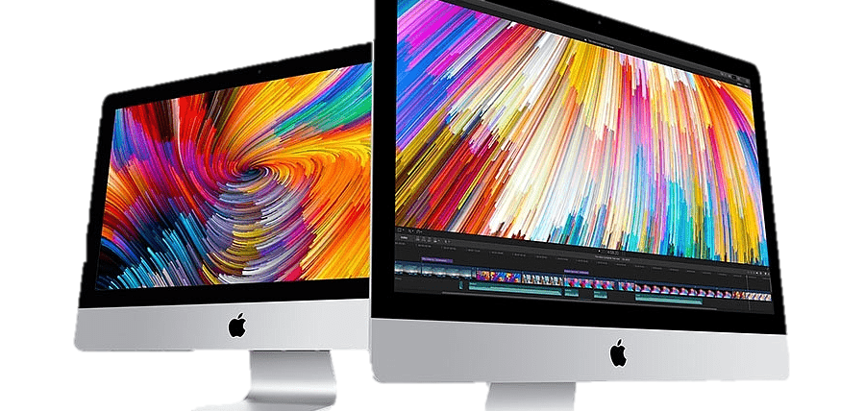

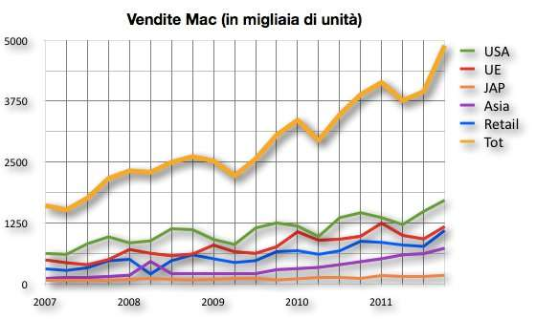
Correlazione
NOAA
Punto informatico

Slide 6
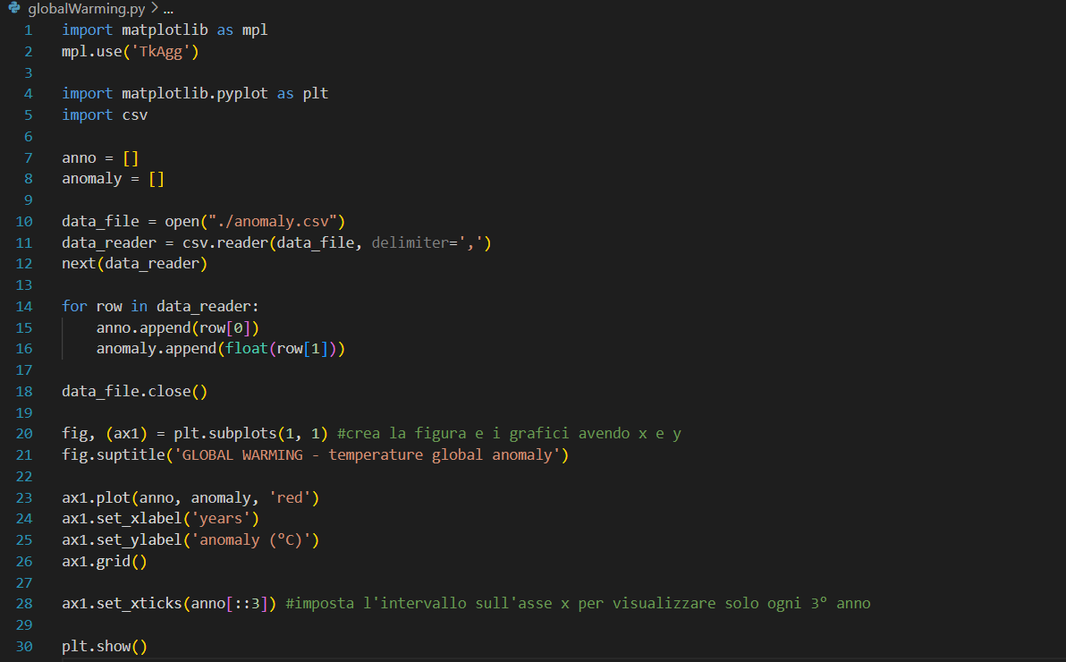
Codice 1° grafico

